Slide 1
Antibiotikaresistens Värmland 2025
Strama/Klinisk mikrobiologi 250122

Slide 2
Information
Observera att konfidensintervall påverkas av nämnartal
Selekterat material= korrigerat per patient
Ej selekterat material= ej korrigerat per patient (dvs varje patient kan förekomma flera ggr om upprepade fynd med samma art/resistens)
FoHM=Folkhälsomyndigheten

Slide 3
Resistensbestämning
S/I/R-definition sedan 2019
  S= Känslig vid normal dosering
  I= Känslig vid hög dosering
  R= Resistent
Resistensbestämning utförs ffa med lappdiffusion, men i vissa fall med MIC-bestämning (buljongspädning el gradienttest)

Slide 4
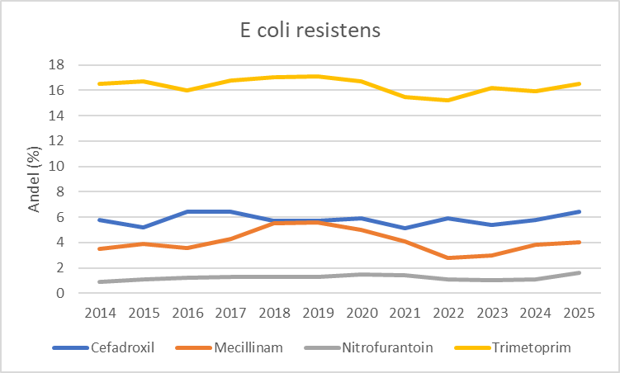
Escherichia coli
Antibiotika vid okomplicerad UVI
Samtliga odlingar (ffa urin), ej selekterat material
2025 n≈9500 odl

Slide 5
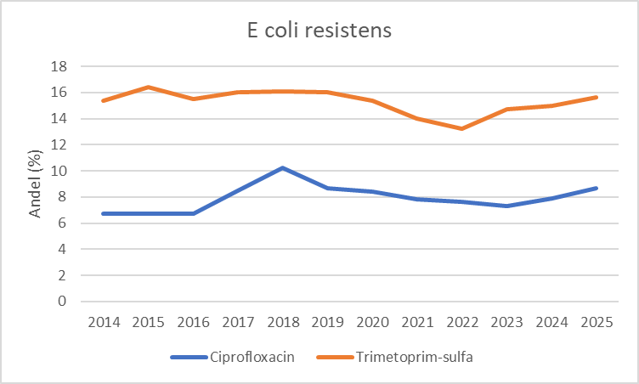
Escherichia coli
Antibiotika vid komplicerad UVI/annat fokus
Samtliga odlingar, ej selekterat material
2025 n≈10500 odl

Slide 6
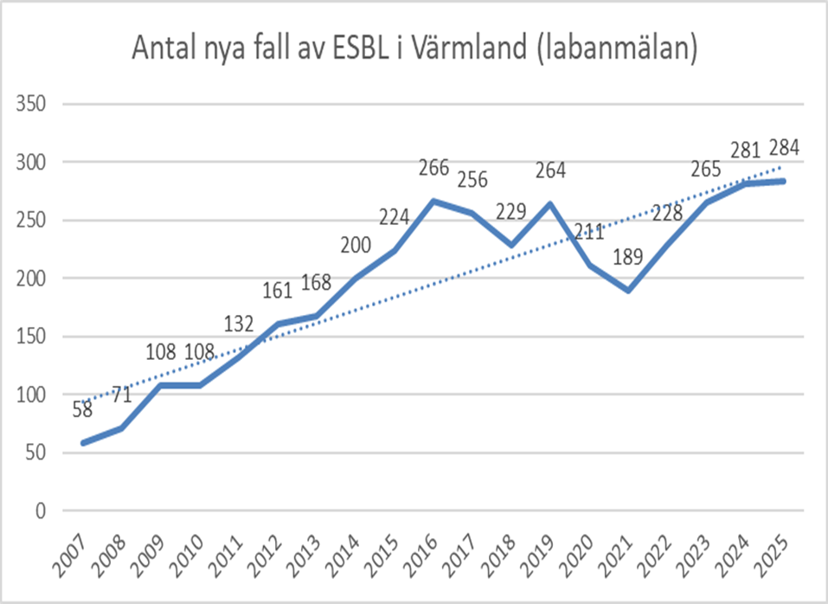
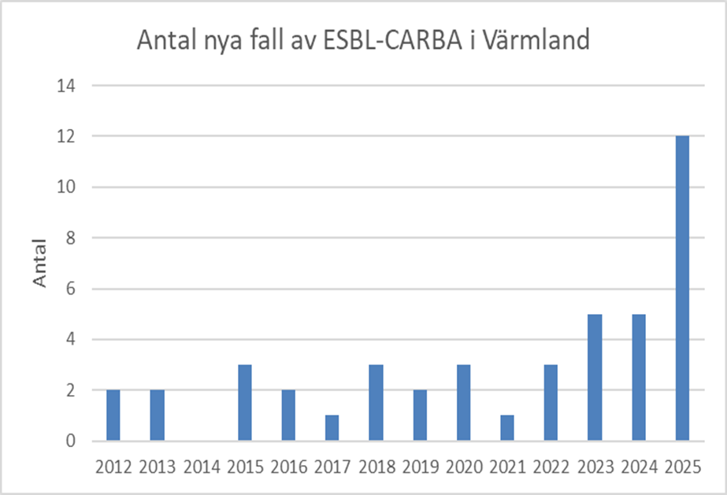

ESBL/ESBL-CARBA

Slide 7
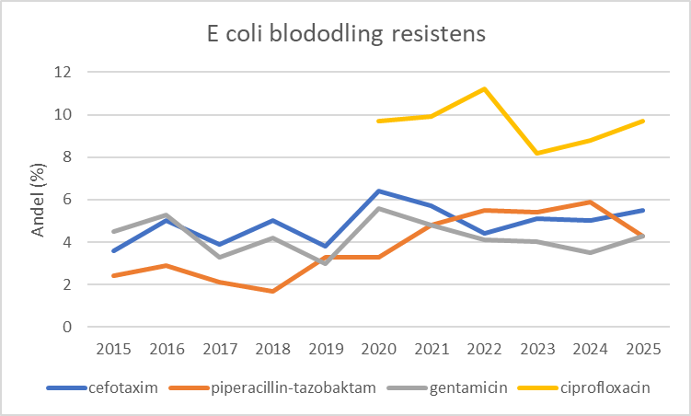
E coli blododling
Selekterat material, 2025 n≈330 pat
  Cefotaxim 5,5%
  Piperacillin-tazobaktam 4,3%
  Gentamicin 4,3%
  Ciprofloxacin 9,7%

Slide 8
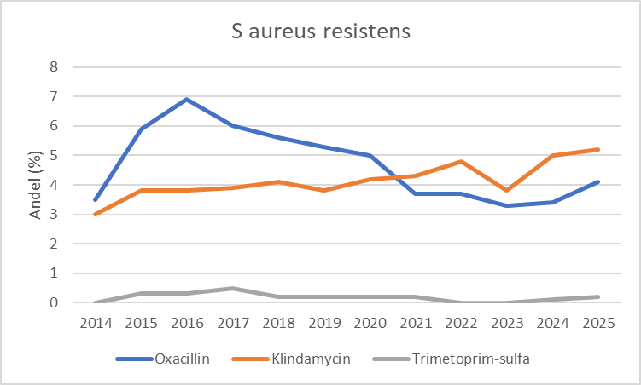
Staphylococcus aureus
Samtliga odlingar, selekterat material
2025 n≈4000 pat

Slide 9
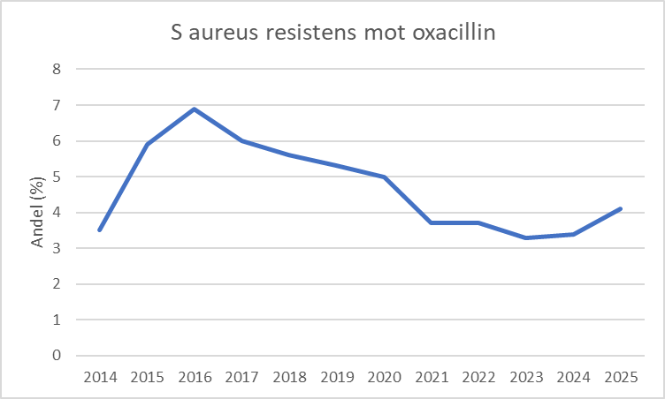
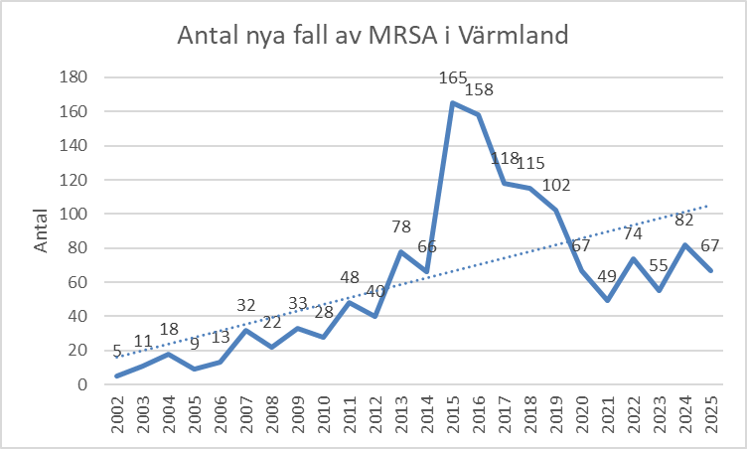
MRSA
Källa: FoHM och Smittskydd

Slide 10
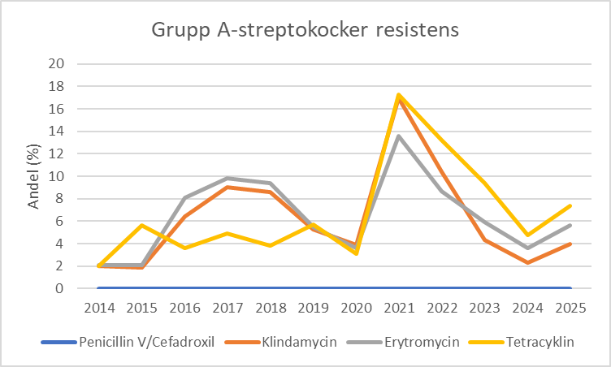
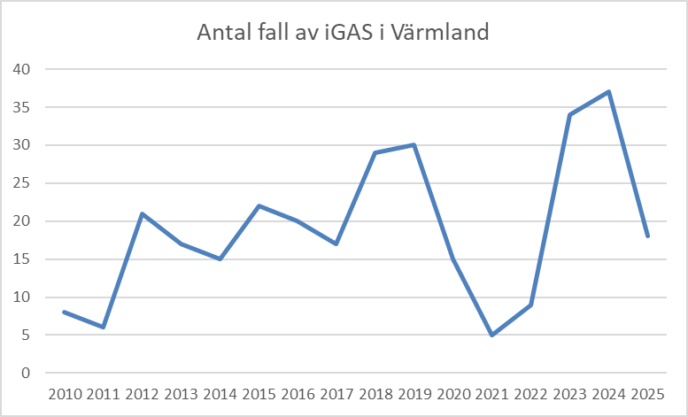
Grupp A-streptokocker
Samtliga odlingar, selekterat material
2025 n≈500 pat (tetracyklin ≈250)- betydligt färre än 2024!
Källa: FoHM

Slide 11
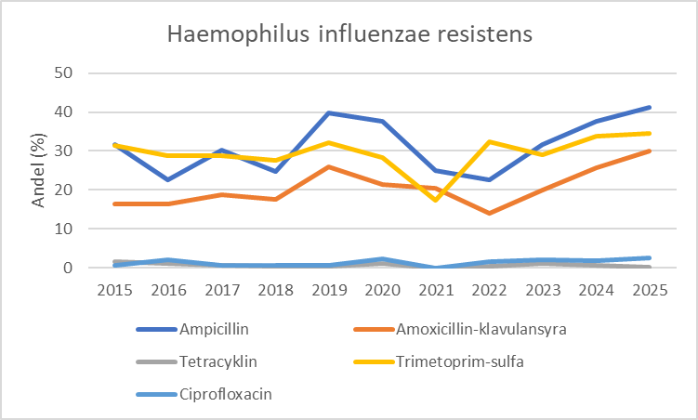
Haemophilus influenzae
Samtliga odlingar, selekterat material
2025 n≈600 pat
Ampicillin S→ amoxicillin I, amoxicillin-klavulansyra I

Slide 12
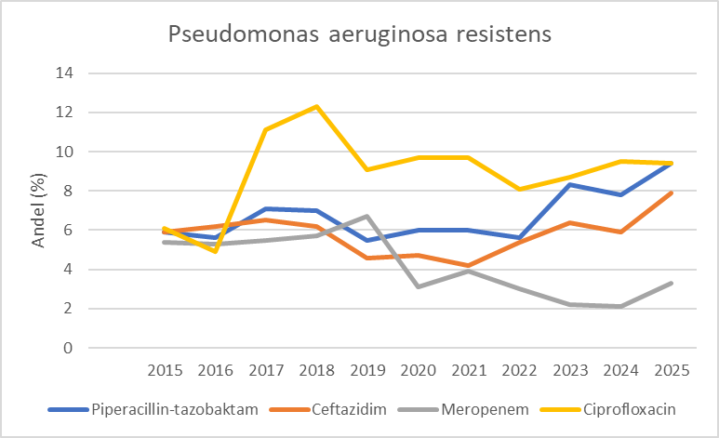
Pseudomonas aeruginosa
Samtliga odlingar, selekterat material
2025 n≈600 pat
P aeruginosa i ytliga sår- i första hand rekommenderas lokalbehandling. Resistensbestämning svaras inte ut rutinmässigt (men utförs alltid)

Slide 13
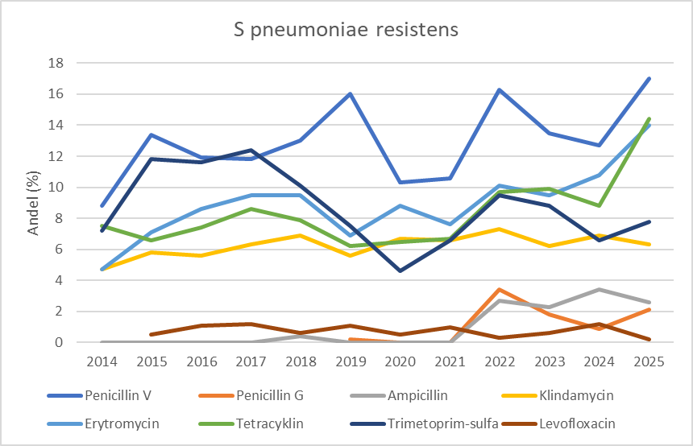
Streptococcus pneumoniae
Samtliga odlingar, selekterat material
2025 n≈400 pat

Slide 14
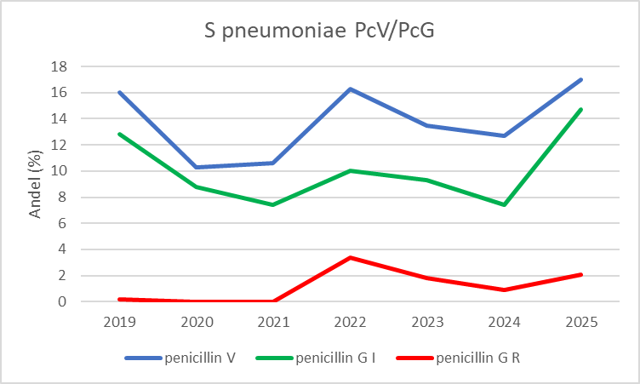
S pneumoniae PcV/PcG
Samtliga odlingar, selekterat material
  PcG (Penicillin G) I 14,7%
  PcG (Penicillin G) R 2,1%
Klinisk brytpunkt (S/I/R-tolkning) och metod vid resistensbestämning av PcG justerad 2025 vilket i viss mån kan påverka resultaten

Slide 15
Penicillinresistenta pneumokocker (PRP)
PNSP → PRP 2025
  PRP= Penicillin G R vid behandling av andra infektioner än meningit/endokardit
  Utfallet PcG (meningit) R och PcG (behandling av andra infektioner än meningit/endokardit) I är möjligt, då uppfylls inte kriterierna för PRP
  PRP är anmälningspliktigt och kommenteras alltid i svar

Slide 16
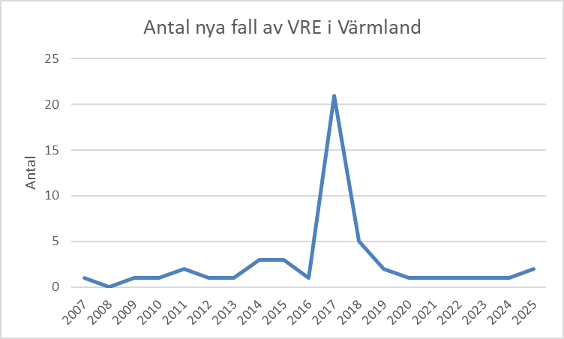
VRE (vankomycinresistenta enterokocker)
Källa: Smittskydd och FoHM

